Slide 1
자료구조

Slide 2
자료구조(Data Structure)란?
자료(Data)의 집합
자료(Data)를 구조적으로 표현하는 방식
각 원소들이 논리적으로 정의된 규칙에 의해 나열되며 처리를 효율적으로 수행할 수 있게 자료를 구분하여 표현한 것
선형 구조
배열(Array), 리스트(Linked List), 스택(Stack), 큐(Queue)
비선형 구조
트리(Tree)…

Slide 3
선형 구조
배열
같은 타입의 데이터를 나열, 그룹핑화 하여 관리
연속된 메모리 공간에 순차적 저장
리스트
데이터를 순차적으로 저장, 관리
불연속 메모리 공간에 저장
스택
LIFO (Last In First Out) 구조
데이터를 한 쪽 끝에서만 넣고 뺄 수 있다
큐
FIFO(First-In-First-Out) 구조
먼저 넣은 데이터가 먼저 나온다

Slide 4
비선형 구조
트리
node로 이루어진 자료 구조
하나의 root를 가진다
root와 children은 0개 이상의 children node를 가진다
‘최소 연결 트리’라고도 불린다
계층 모델이다

Slide 5
비선형 구조
노드(node): 트리를 구성하는 기본 원소
루트 (root): 트리에서 부모가 없는 최상위 노드, 트리의 시작점
부모 (parent): 루트 노드 방향으로 직접 연결된 노드
자식 (child): 루트 노드 반대방향으로 직접 연결된 노드
형제 (siblings): 같은 부모 노드를 갖는 노드들
리프 (leaf):자식이 없는 노드
길이(length): 출발 노드에서 도착 노드까지 거치는 노드의 개수
깊이(depth): 루트 경로의 길이
레벨(level): 루트 노드(level 1)부터 노드까지 연결된 링크 수의 합
높이(height): 가장 긴 루트 경로의 길이
차수(degree): 각 노드의 자식의 수
크기(size): 노드의 개수

Slide 6
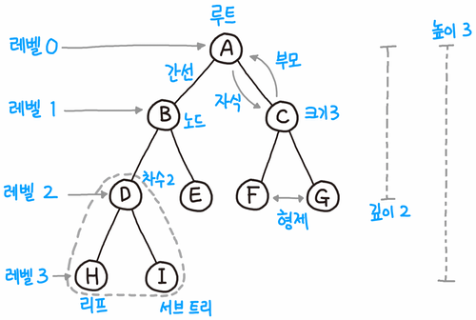
비선형 구조

Slide 7
비선형 구조
이진 트리(Binary Tree)
자식 노드의 수가 최대 2개로 제한하는 가장 간단한 형태의 트리
이진 트리의 종류
정 이진 트리(Full Binary Tree)
: 모든 트리의 자식은 0개 또는 2개를 가진다
포화 이진 트리(Perfect Binary Tree)
: 모든 리프 노드의 높이가 같고 리프가 아닌 노드는 모두 2개의 자식을 가진다
완전 이진 트리(Complete Binary Tree)
: 모든 리프의 높이가 최대 1차이가 나고 모든 노드의 오른쪽 자식이 있다면 왼쪽 자식이 있다

Slide 8
비선형 구조
이진 트리의 순회 방법
A
A
A
B
C
B
C
B
C
중위 순회
(In-oder traversal)
전위 순회
(Pre-oder traversal)
후위 순회
(Post-oder traversal)

Slide 9
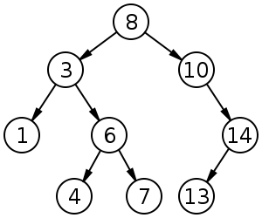
비선형 구조
이진 트리의 순회 방법
레벨 순서 순회/너비 우선 순회
: 노드를 레벨 순서로 방문하는 순회
In-oder : 1>3>4>6>7>8>10>13>14
Pre-oder : 8>3>1>6>4>7>10>14>13
Post-oder : 1>4>7>6>3>13>14>10>8
Level-oder : 8>3>10>1>6>14>4>7>13

Slide 10
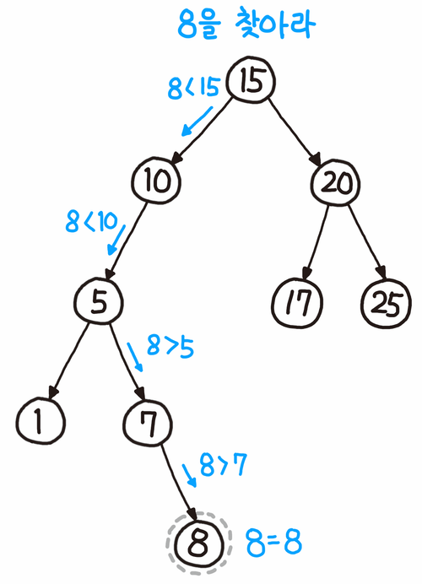
비선형 구조
이진 탐색 트리
노드의 왼쪽 자식은 자신보다 작은 값이 들어가고 오른쪽 자식에게는 자신보다 큰 값이 들어간다
대표적으로 AVL-tree가 있다
중복된 값을 가져선 안된다

